Slide 1

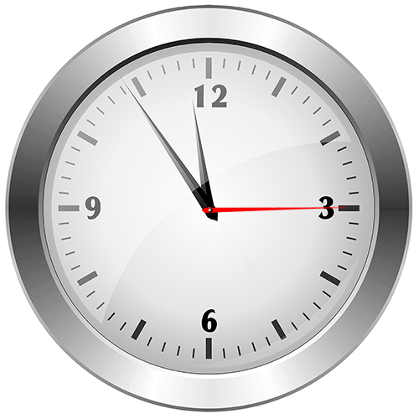
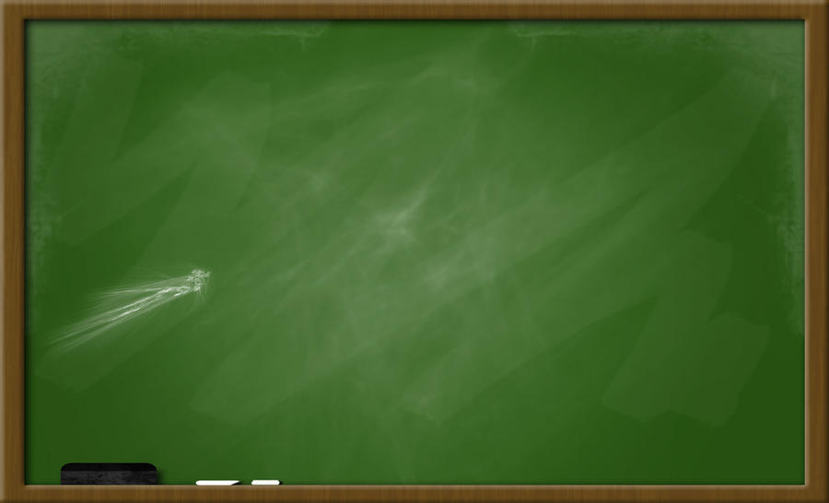
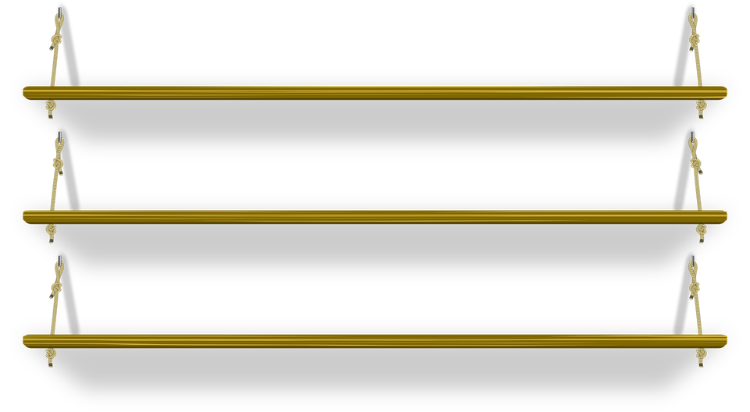






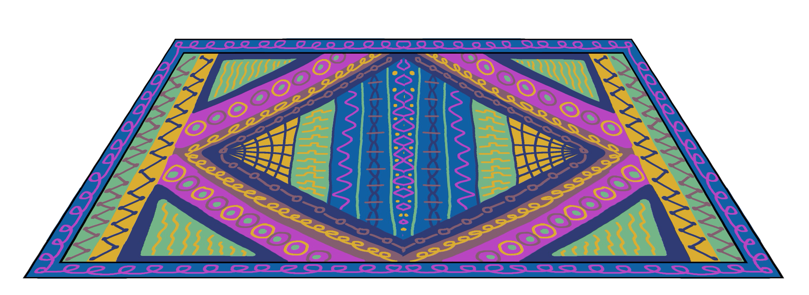
موضوع الدرس:
المتوسط الحسابي والوسيط والمنوال
أهداف الدرس
المفردات
تمهيد
نشاط تفاعلي
تدريبات
أمثلة
سجل الحضور
صفحة 267

Slide 2
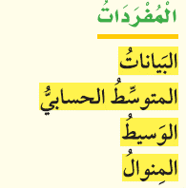
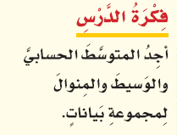
فكرة الدرس ومفرداته
فكرة الدرس
مفردات الدرس
صفحة 268

Slide 3
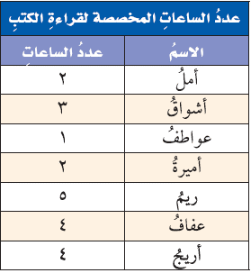
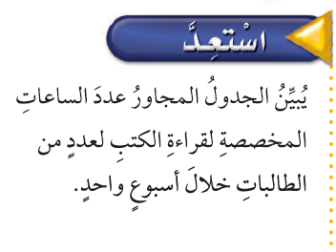

صفحة 269

Slide 4
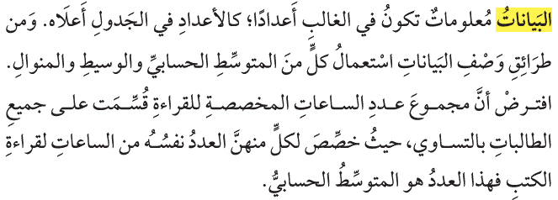
صفحة 270

Slide 5
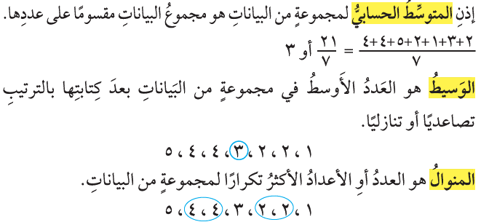
صفحة 271

Slide 6
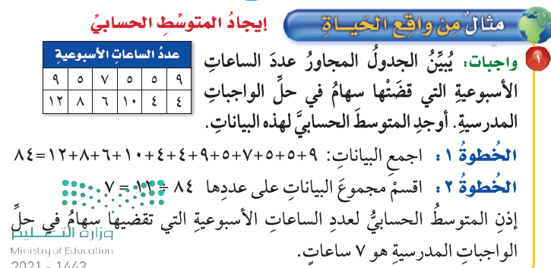
صفحة 272

Slide 7
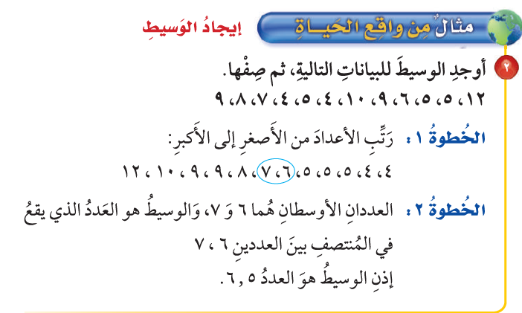
صفحة 273

Slide 8
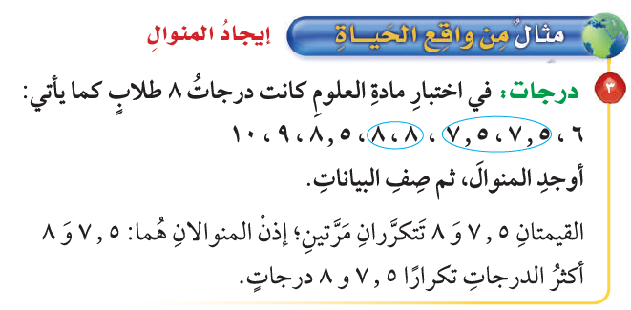
صفحة 274

Slide 9
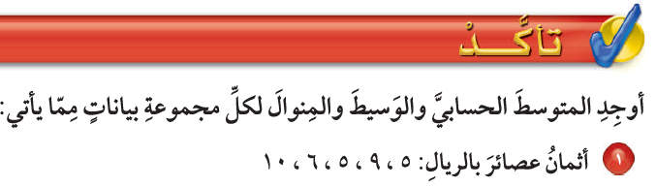
صفحة 275

Slide 10


صفحة 276

Slide 11

صفحة 277

Slide 12
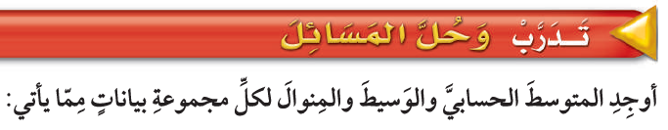

صفحة 278

Slide 13
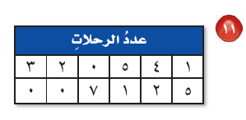

صفحة 279

Slide 14

صفحة 280

Slide 15
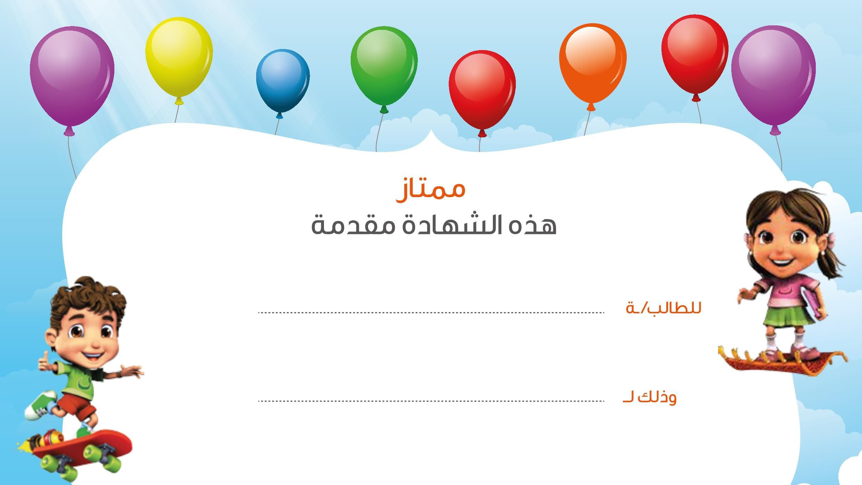
صفحة 281

